Slide 1
UN NUEVO ESLABÓN Y SU PROCESO DE UNIÓN CONCLUSIONES
Academia Nacional de Medicina
Dr. Gilberto Pérez Rodríguez
02 de marzo de 2016

Slide 2
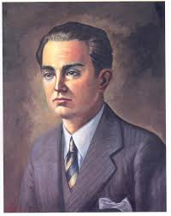
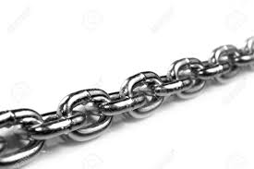
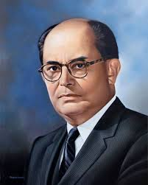
Los Eslabones de la Cardiología Mexicana
Dr. Ignacio Chávez Sánchez

Slide 3
¿Qué Eslabón Aportaremos en esta Generación?
¿Avanzar hacia métodos diagnósticos mas sensibles y específicos?, ¿mas seguros?
¿Avanzar hacia procedimientos mínimamente invasivos que continúen ganando terreno que antes requería abordajes mas cruentos?
¿Avanzar hacia un modelo educativo moderno? ¿Mucho mas auto gestionado?
¿Avanzar hacia un modelo de investigación traslacional?
¿O es mas importante regresar a las bases?
La clínica……………….
La ética………………….

Slide 4
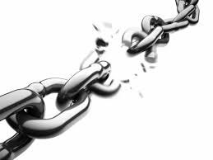
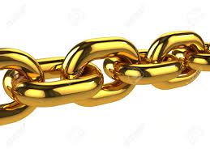
¿Qué Eslabón Aportaremos en esta Generación?

Slide 5
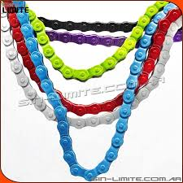
¿Qué Eslabón Aportaremos en esta Generación?

Slide 6
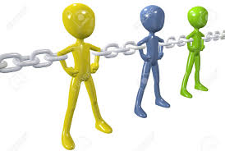
¿Qué Eslabón Aportaremos en esta Generación? Integrémonos!!!!!
Hagamos Brillar la Cardiología Mexicana!!!!!

Slide 7
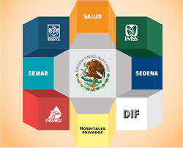
Integrémonos pero en los hechos!!!!
Universidades!!!
Unidades y Centros de Investigación Cardiovascular!!!
Industria!!!

Slide 8
Integrémonos pero en los hechos!!!!

